Slide 1
新晨交换平台技术详解
Brilliance Switch Platform
现代银行
发展与挑战
新晨集团

Slide 2

目录
交换系统的发展
新晨交换平台原理
新晨交换平台构架
主控管理模块
格式管理模块
智能化路由模块
事务管理模块
任务管理模块
其它辅助模块

Slide 3

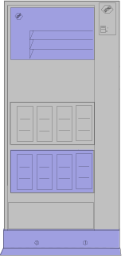





RBSS 网络
本地NAP
储蓄系统
信用卡系统
Token
-ring
SNA SDLC
RBSS系统
SNA Over Token-ring
SNA SDLC
CardPool
金卡工程
SNA Over X.25
X.25
monitor
NAC
X.25
X.25
VRU
POS
ATM
…...
Notes:
请用白色连线

Slide 4
RBSS存在的问题
根据用户实际需求进行开发
格式转换通过编程实现
主要支持单步交易，多步骤交易的实现需要通过编程实现
事务冲正通过编程实现
路由选择方式单一，只支持卡号、帐号

Slide 5
新晨交换平台
可靠、专业、成熟的平台产品。
格式转换通过配置实现。
通过路由脚本实现对多步骤交易的支持。
事务冲正通过配置实现。
路由选择完全实现智能化。
内置对SAF的支持

Slide 6
议题
交换系统的发展
新晨交换平台原理
新晨交换平台构架
主控管理模块
格式管理模块
智能化路由模块
事务管理模块
任务管理模块
其它辅助模块

Slide 7

手机渠道
网银渠道
ATM渠道
Call Center
渠道
be-Switch
POS渠道
重客渠道
POS渠道
低柜渠道

Slide 8




新晨交换平台在银行的应用
信用卡系统主机
帐务系统主机
网上银行主机
通用中间
业务系统
信用卡前置
帐务前置
网上银行前置
新晨交换平台
金卡前置
柜面前置
金卡中心
POS前置
异地前置
券商前置
ATM前置
NAC
PSTN
…...
异地分行
证券公司
ATM
POS
POS

Slide 9

邮箱
任务1
任务2
任务3
任务4
任务5
邮箱是任务间通讯的基础
  邮箱把任务组合起来

Slide 10


新晨交换平台交易处理过程
前置进程
前置进程
智能化路由
格式管理
交换主控
格式管理
数据报文格式转换为新晨交换平台内部标准报文格式
交易路径的智能化选择
数据报文格式转换为指定的报文格式
从网络接收数据，加上新晨交换平台标准报文头
记录交易日志
前置进程
向外部系统或网络发送数据
Notes:
请用白色连线

Slide 11
平台函数
新晨交换平台提供的一系列内置函数
平台函数实现字符串运算、逻辑运算、码制转换、提取报文域等功能
平台函数可以使用在交换平台设置中所有支持函数定义的地方
平台函数可以根据用户的要求进行定制

Slide 12
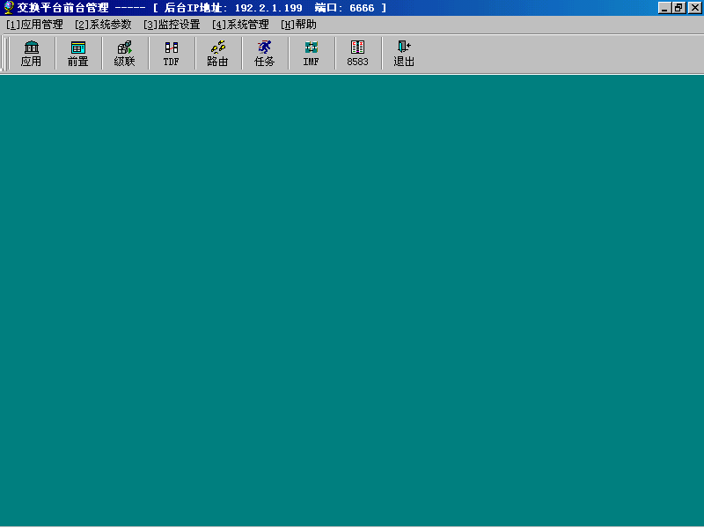
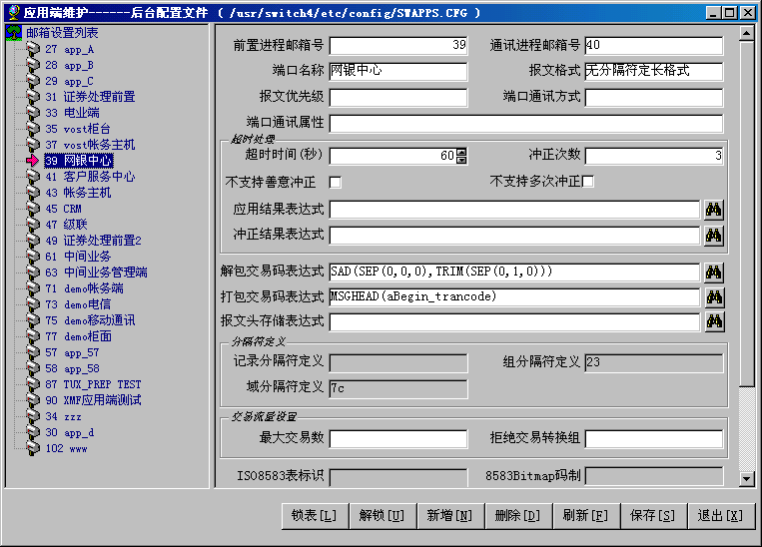
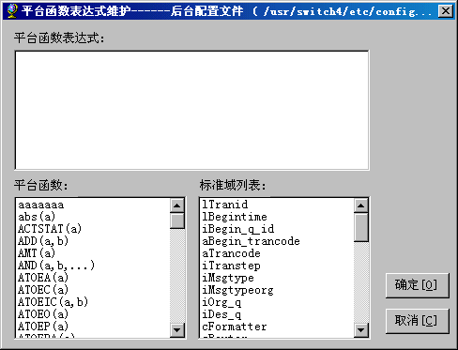
平台函数的使用
SAD(ISO(1),IF(SEQ(ISO(1),0420),000000,ISO(3)))
输入平台函数表达式

Slide 13
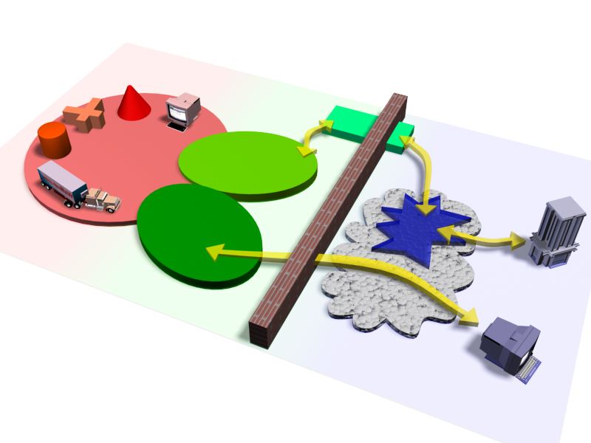
新晨交换平台是
大前置平台
系统整合平台
中间业务平台

Slide 14
议题
交换系统的发展
新晨交换平台原理
新晨交换平台构架
主控管理模块
格式管理模块
智能化路由模块
事务管理模块
任务管理模块
其它辅助模块

Slide 15
交换平台与其他应用系统关系构架
公安/各行业
金融卡
综合业务
中间业务
新晨交换平台
交换主控
格式管理
智能化路由
任务管理
事务管理
消息队列中间件产品(新晨Q）

Slide 16
整体银行解决方案
----插件式的应用模块
ＡＴＭ
ＰＯＳ
对公会计
私人储蓄
国际结算
信贷
网上银行
中间代理业务
金卡
新晨交换平台

Slide 17
















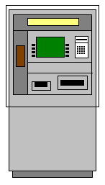




新晨交换平台结构
主机类
数据中心
中间业务
短信息
总监控中心
外行卡联接
外围网络
交换平台
外卡出口
电信、煤气
供电等中间
业务客户
其它金融接口
加密机
WBE
服务器
Call Center
网上银行
手机银行
TCP/IP
PACE
TCP/IP
Wireless
NAC
终端类
POS
ATM
ATM CDM XDM 等自助设备
流动车

Slide 18
软件平台和数据库
平台服务器：IBM RS6000、HP9000、SUN SPARC、Alpha、PC服务器……
平台OS环境：AIX、HP-UX、Digital UNIX、Sun Solaris、SCO UNIX……
平台数据库环境：Informix、DB2、Oracle、Sybase……
前台工作站：PC、Win95/98……

Slide 19
议题
交换系统的发展
新晨交换平台原理
新晨交换平台构架
主控管理模块
格式管理模块
智能化路由模块
事务管理模块
任务管理模块
其它辅助模块

Slide 20
交换主控模块的功能
交换主控模块是交换平台的核心模块
交换主控模块负责所有前置报文的集中、分发
负责交易流水的记录和处理
负责交易日志文件的管理
根据端口的处理优先级进行交易 的优先处理
记日志、
流水
应用1
解包
路由
打包
应用2
交换主控
智能路由模块

Slide 21
议题
交换系统的发展
新晨交换平台原理
新晨交换平台构架
主控管理模块
格式管理模块
智能化路由模块
事务管理模块
任务管理模块
其它辅助模块

Slide 22
格式转换
报文域1
报文域2
报文域3
报文域4
格式A
报文
格式转换
定义文件
格式管理
格式B
报文
报文域4
报文域3
报文域2

Slide 23
格式管理的功能（1）
支持2种格式转换方式：指定报文类型、模糊报文类型
支持报文（FML、有分隔符报文、无分隔符报文、ISO8583报文）格式之间的互相转换。
有分隔符
报文
FML
报文
新晨交
换平台
ISO8583
报文
无分隔符
报文

Slide 24
格式管理的功能（2）
支持ISO8583多个版本的灵活设置
支持ISO8583报文的MAC校验和MAC生成
支持ISO8583变长域长度位的混合码制

Slide 25
格式管理的功能（3）
进行格式转换时，根据用户设置进行域的校验
支持冲正请求包的打包和冲正响应包的解包
支持多格式管理模块的多起并发操作
可通过添加相应平台函数来支持新增加报文类型的格式转换

Slide 26
标准域列表
交换平台所支持的各个应用中，所有报文域集合的超集
标准域列表中的每个域都应有严格的用途
建议用ISO8583标准作为标准域列表的基础
标准域列表使各种报文之间的灵活转换成为可能

Slide 27
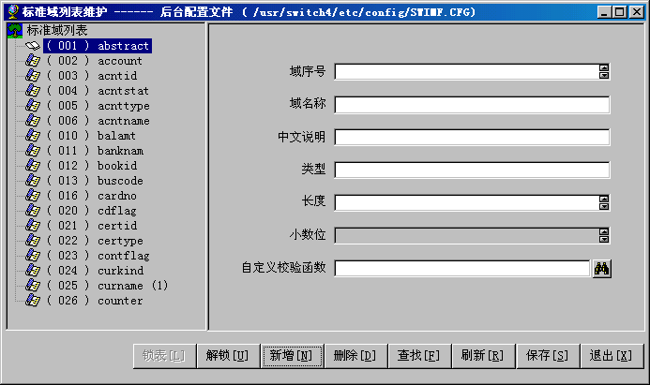
内部标准域列表维护界面
1
选中标准域列表
abstract
输入域
序号
输入域名称
字符
输入域
类型
16
输入域
长度

Slide 28
格式转换界面文件(TDF)
对接收的外部应用报文格式进行约定
对向外部应用所发送的报文格式进行约定
可以使用统一外部报文格式（XMF）
根据外部应用号、交易码、交易步骤、信息传递标识来进行格式转换组的模糊定位
格式转换界面是外部应用与交换平台的格式转换界面

Slide 29
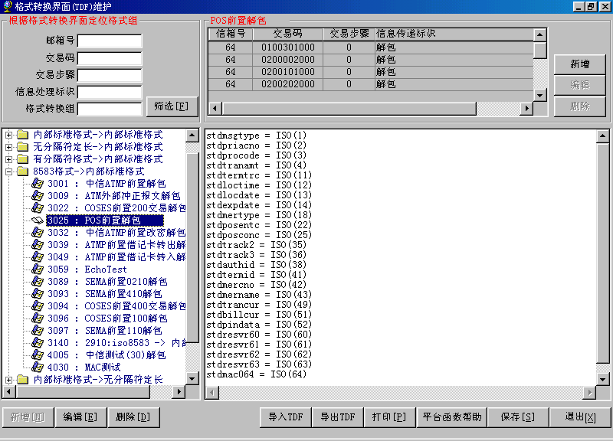
格式转换（TDF）设置界面
格式转换组
定位条件
TDF文件
格式转换组

Slide 30
TDF例1：解包
#FML->FML
Trancode= 0401；
PAN = FML(PAN);
Amount = FML(Amount);
Balance = FML(Balance);
Demo = FML(Demo);
#8583->FML
Trancode = SAD(ISO(1),ISO(2))；
PAN = ISO(12);
Amount = ISO(45);
Demo = ISO(54);
Balance = ISO(78);

Slide 31
TDF例4：打包
#FML->8583
1 = FML(Trancode)；
2 = FML(PAN);
34 = FML(Balance);
54 = FML(Demo);
56 = FML(Amount);
#FML->SEP
=SAD(FML(Trancode),0x13)；
= SAD(FML(PAN),0x13);
= SAD(FML(Balance),0x13);
= SAD(FML(Demo),0x13);
= SAD(FML(Amount),0x13);

Slide 32
XMF例1：解包（XMF→FML）
＃8583
10 IF VAR(Amount) THEN SET var01 = PNSP(4)
20 VARID 1 = PNSP(ADD(8,MULTI(8,BITGET(NSP(5,1),1))))
30 VARID 2 = B2A(PNSP(2),3,1)
40 SET var02 = B2A(PNSP(DIV(ADD(VARID(2),1),2)),VARID(2),2)
50 SET var03 = B2A(PNSP(3),6,1)

Slide 33
XMF例1：打包（FML→XMF）
#FML
10 FIELD 1=FMLPACKSET(val01,FML(val01))
20 FIELD 2=FMLPACKSET(val02,FML(val02))
30 FIELD 3=FMLPACKSET(val03,FML(val03))
#SEP
10 FIELD 1=SAD(FML(val01),;)
20 FIELD 2=SAD(FML(val02),;)
30 FIELD 3=SAD(FML(val03),;)
40 TDF 997,SAD(FML(val04),;)

Slide 34
议题
交换系统的发展
新晨交换平台原理
新晨交换平台构架
主控管理模块
格式管理模块
智能化路由模块
事务管理模块
任务管理模块
其它辅助模块

Slide 35
智能路由选择
应用1
新晨交
换平台
应用2
应用报文
应用3
智能化路
由脚本
应用4

Slide 36
智能化路由模块的功能
根据用户设置的路由条件对路由进行选择
路由条件中引用报文中所有域的内容
路由条件中支持函数表达式
支持通知报文的发送
支持多交易步骤的事务提交
支持多交易步骤的事务回滚
目标邮箱支持函数表达式
通过路由脚本语言对路由进行描述
支持SAF报文的发送

Slide 37
路由脚本支持的语句(1)
SEND 平台表达式 WITH 。。。
CALL 平台表达式 WITH 。。。
GOTO 行号
ROLLBACK
SET 域名或变量名 = 域值或变量值
IF 平台表达式 THEN 路由脚本语句
WHILE 条件表达式
CONTINUE
ENDWHILE

Slide 38
路由脚本支持的语句(2)
SWITCH 表达式
CASE 表达式
EXIT、BREAK
数据库SQL操作语句
      SELECT
      UPDATE
      INSERT
      DELETE
文件传输语句
      FTPPUT、FTPGET
      QPUT、QGET

Slide 39
路由脚本流程
如失败,返回证券
端并结束
交易开始
证券端发起
送中间业务
10 CALL 33
成功，送中间业务
如失败,返回证券
端并结束
20 IF 失败 THEN SNED 66 WITH END
成功，送AS400
30 CALL 55
如成功，返回证券
端并结束
40 IF 失败 THEN SNED 66 WITH END
如失败，通知
证券端
新晨交换平台
50 CALL 33
返回证券
端并结束
回滚
60 IF 成功 THEN SEND 66 WITH END
证券端邮箱:66
70 SEND 66
80 ROLLBACK
90 SEND 66 WITH END
中间业务邮箱:33
AS400端邮箱:55

Slide 40
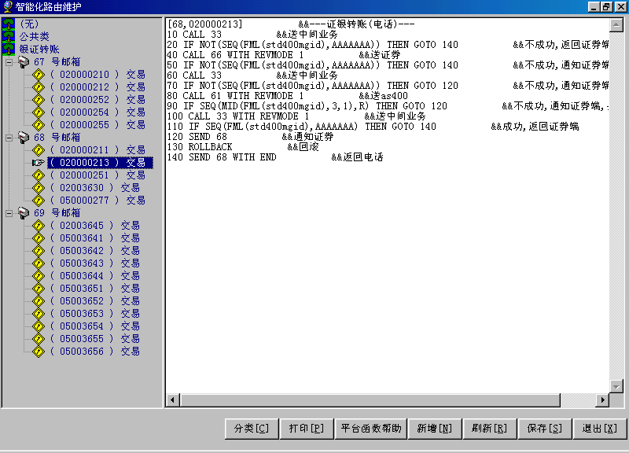
智能化路由维护界面
路由脚本

Slide 41
议题
交换系统的发展
新晨交换平台原理
新晨交换平台构架
主控管理模块
格式管理模块
智能化路由模块
事务管理模块
任务管理模块
其它辅助模块

Slide 42
事务管理模块的功能（1）
事务管理模块由三个子模块组成
负责事务冲正
支持报文存储转发（SAF）
自动找出超时交易并进行冲正处理
根据冲正响应报文进行冲正成功与否的判断
超时时间和重发次数可以在应用端进行灵活设置

Slide 43
事务管理模块的功能（2）
与格式转换模块配合，进行冲正报文的组包和解包
对于端口不支持善意冲正的处理
根据倒冲的原则进行冲正处理

Slide 44
处理流程
交易流
水主表
SAF
流水表
事务管
理邮箱
循环读取
找到超时交易
轮询
找到超时交易
轮询
找到超时记录
记SAF
流水
记SAF
流水
LOG模块
SAF模块
REV模块
发冲正报文
发冲正报文
发冲正报文
前置邮箱

Slide 45
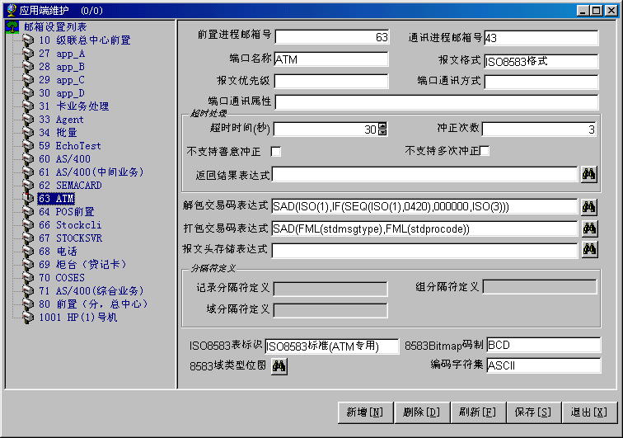
应用端维护界面
事务处理的
各类参数可以
灵活设置

Slide 46
议题
交换系统的发展
新晨交换平台原理
新晨交换平台构架
主控管理模块
格式管理模块
智能化路由模块
事务管理模块
任务管理模块
其它辅助模块

Slide 47
任务管理模块的功能
根据设置进行前置进程的开启
根据设置进行前置进程的关闭
前置进程异常中止后的重启
实现系统负载均衡
任务管理
进程1负载
低于下限
进程1负载
超过上限
进程1
进程2
进程3
进程4
进程5
…
进程1
进程5

Slide 48
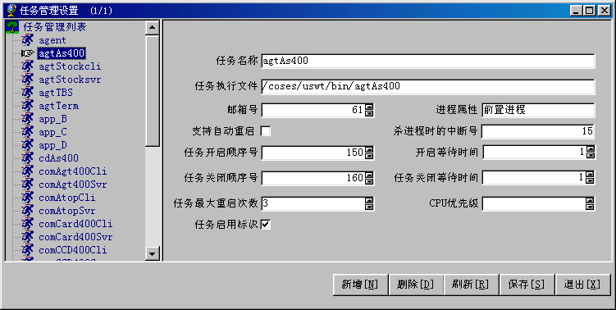
任务表维护界面
任务表

Slide 49
议题
交换系统的发展
新晨交换平台原理
新晨交换平台构架
主控管理模块
格式管理模块
智能化路由模块
事务管理模块
任务管理模块
其它辅助模块

Slide 50
通讯模块
与外部系统系统进行信息交流的入口和出口
由Client端连接Server端，进行报文发送
支持的连接与发送方式包括：
长连接
短连接
同步
异步
……

Slide 51
端口管理模块
端口管理由五个部分构成
通讯层感知通讯线路是否连通
新晨Q层监控邮箱状况
应用层和对方应用层分别提供给前置端口和应用端口Login in 和Login out的功能，并提供Echotest的端口状态测试工具
人工干预层能够显示端口状态，并可以配置端口状态

Slide 52
通用前置模块
应用、冲正
应用、冲正
前置进程是新晨交换平台解决用户原有系统或新增系统接入而提出的概念，由用户自行开发，但前置进程与新晨交换平台的接口要符合平台约定要求。用户的应用通过前置进程接入交换平台系统，通过交换平台中的交换主控、格式管理等任务，完成与其他系统的资源交换、存取、查询等功能，实现应用系统功能
交换主控
通讯进程
前置
进程
应用、冲正解打包；存取报文头
格式管理

Slide 53
通用前置
处理简单通用的前置程序
无需开发单独前置应用程序
使用脚本配置文件控制流程
灵活、高效

Slide 54
文件传输模块
完成同一平台不同节点之间的文件传输
完成不同交换平台间的文件传输
支持FTP和新晨Q两种传输方式
文件传输的定义由路由脚本支持
新晨交换平台
新晨交换平台
节点1
节点2

Slide 55


数据库探针模块
新晨交换平台中内置对于用户数据库的操作，用户可以在路由脚本中插入数据库操作语句以达到这一目的。
数据库探针
Oracle
动态Sql语句
SERVER1
结果数据
动态Sql语句
数据库探针
网络
Informix
结果数据
SERVER2
新晨交换平台
动态Sql语句
…
结果数据
数据库探针
DB2
SERVER3

Slide 56
系统批处理模块
备份交易日志
处理历史交易流水
转移历史流水数据
转移冲正SAF表记录
删除历史交易流水
删除历史处理表记录
删除冲正SAF表记录
删除报文头存储表记录
删除异地级联冲正表记录
删除交易日志文件

Slide 57
系统监控模块
交易流水信息的即时监控
处理流水信息的即时监控
内部信息报文的即时监控
交易流水信息、处理流水信息、内部信息报文转发前台管理模块

Slide 58
系统主控台模块
用户与交换平台进行交流的终端界面
交换平台各模块的启动和关闭
查询邮箱状态
查询端口状态
查询SAF表
日志文件的倒出

Slide 59
系统主控台的配置
采用可配置界面外挂方式
配置文件用户可以自行定义和修改
用户可以任意指定配置文件路径和文件名
用户可以通过更改系统主控台配置文件来 外挂自己开发的进程

Slide 60
前后台通讯模块
接收前台管理的系统配置报文，并进行相应的系统配置工作
接收前台管理的统计查询要求，并进行相应的统计查询工作
对于前台管理模块签到和签退的响应

Slide 61
前后台通讯模块
前后台通讯模块是前台管理模块与后台之间的接口
使前台管理模块能对新晨交换平台进行配置和管理
前台管理模块
交易记录
前后台通
讯模块
后台
模块
后台
模块
配置文件
后台
模块
Web
Server
后台
模块
运行状态
浏览器A
浏览器B

Slide 62
前台管理与监控模块

Slide 63
前台管理
在Win95/WinNT下运行，用户界面友好
新晨交换平台进行配置和维护
具有用户管理功能
访问系统控制参数表
修改系统和业务参数
修改硬件、网络系统的参数和配置

Slide 64
前台管理界面

Slide 65
前台监控
在Win95/WinNT下运行，用户界面友好
交易流水、处理流水、信息报文的实时监控
系统管理命令的发布
各类统计查询处理

Slide 66
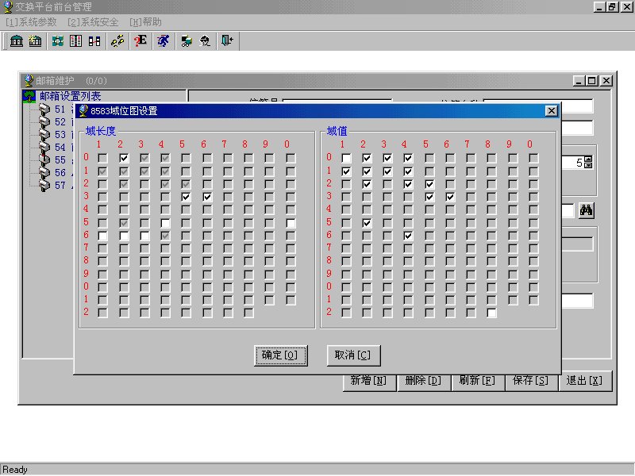
前台监控界面

Slide 67
新 晨 与 你 同 行
新晨集团将始终致力于推动中国金融业信息化，新晨已与全球多家IT业的领导厂商建立了良好的伙伴关系，在内部按照国际标准进行严格管理，将为客户提供更优秀的产品和技术、更完善的服务和支持。
新经济带来新的挑战和商机，新晨，愿与你共同携手面对未来，把握制胜先机！

Slide 68

谢谢！

